Slide 1
«Я не боюсь еще и еще раз повторить: забота о здоровье - это важнейший труд родителя. От жизнерадостности, бодрости детей зависит их духовная жизнь, мировоззрение, умственное развитие, прочность знаний, вера в свои силы." (В. Сухомлинский)

Slide 2
Здоровые дети-здоровая Планета

Slide 4
Педагогическое просвещение родителей - необходимое условие эффективной работы по воспитанию здорового дошкольника

Slide 5
Ребенок в детском саду…
Детский сад – это важный этап в жизни ребенка, и родители, отдавая малыша в дошкольное учреждение, безусловно, испытывают волнение за его здоровье.

Slide 7
Прогулка - это обязательный элемент режима, дающий возможность детям в подвижных играх, трудовых процессах, разнообразных физических упражнениях удовлетворить свои потребности в движении.
На прогулке дети реализуют 50% суточной потребности в активных движениях.

Slide 8
Чистый воздух способствует укреплению организма ребенка, повышает его сопротивляемость инфекциям и простудным заболеваниям, улучшению обменных процессов. Кроме того, свежий воздух играет большую роль в жизнедеятельности организма, так как кислород, который поступает из воздуха, является еще источником энергии.

Slide 9
Зачем нужен дневной сон?

Slide 10
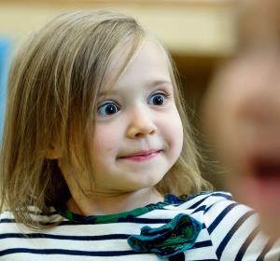
Ребенок дошкольник очень впечатлителен, эмоционален, энергичен.

Slide 11
Во время сна восстанавливается функциональное состояние нервной системы. Во время сна осуществляется процесс переработки информации, поступающей за день, ее анализ и отбор для хранения и долгосрочной памяти. Таким образом, во время сна мозг продолжает работать, увеличиваются его кровоснабжения и потребления кислорода, а мышцы отдыхают .

Slide 12
Что является важным условием рационального питания дошкольников ?

Slide 13
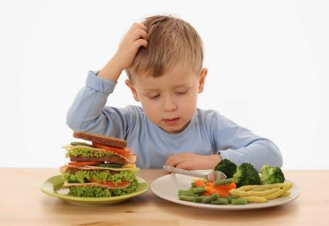
Правильный подбор продуктов - условие необходимое, но еще недостаточное для рационального питания дошкольников. да нужно стремиться к тому, чтобы готовые блюда были красивыми, вкусными, ароматными и готовились с учетом индивидуальных вкусов детей.

Slide 14
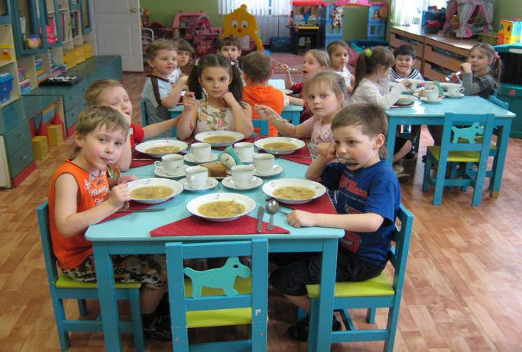
Но очень важно строгий режим питания, в котором предусмотрено не менее четырех приемов пищи; завтрак, обед, полдник, ужин, причем три из них обязательно должны включать горячие блюда.

Slide 15
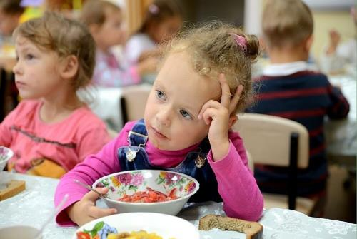
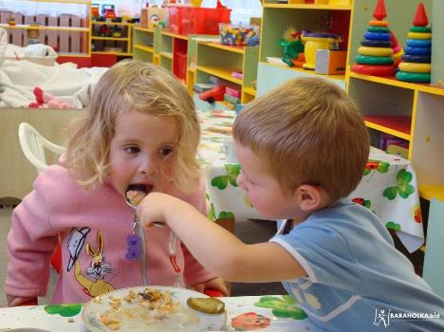
Если интервал между приемами пищи слишком велик (более 4 часов), у ребенка снижается работоспособность, память. Чрезмерно частый прием пищи уменьшает аппетит и тем самым ухудшает усвояемость пищевых веществ.

Slide 16
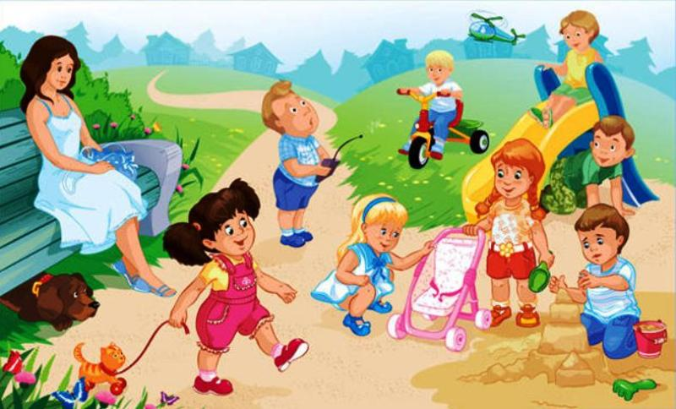
Целесообразно ли наказывать ребенка ограничением в движении?

Slide 17
Ребенок - это человек с постоянной потребностью в движении. "...А у меня в ногах - вечный двигатель, прыгатель и вечный бегатель". Если детей ограничивать в возможности бегать, прыгать, скакать, вертеться, то у них накапливается ощущение усталости, беспокойства, неуверенности в себе. Поэтому для начала запомните: не наказывайте ребенка ограничением в движении

Slide 19
Какие основные компоненты обязательны в режиме дня ребенка?

Slide 20
Поведение ребенка в детском саду, его настроение, работоспособность находятся в прямой зависимости от того, как организованы его деятельность и сон в семье в обычные дни, а также в выходные дни.

Slide 21
Поэтому необходимо упорядочить домашний режим и по возможности приблизить его к режиму дня, установленному в детском саду. Желательно, чтобы выходные дни были посвящены полноценному отдыху на воздухе, также необходима регламентация просмотра телепередач, особенно перед сном.

Slide 22
МАМОЧКИ И ПАПОЧКИ ЗАПОМНИТЕ :

